Slide 1
Direito Administrativo
Prof. Ricardo Miguel Sobral
Licitações

Slide 2
Licitação
Lei Federal 8.666, de 21 de junho de 1993.
Objetivo da Lei: Estabelecer normas para licitações e contratos da Administração Pública.
Conceito de Licitação: procedimento administrativo pelo qual um ente público, no exercício da função administrativa, abre a todos os interessados, que se sujeitem às condições fixadas no instrumento convocatório, a possibilidade de formularem propostas dentre as quais selecionará e aceitará a mais conveniente para a celebração de contrato.
Princípios a serem observados:
1 – igualdade; 2 – legalidade; 3 – impessoalidade; 4 - moralidade e probidade; 5 – publicidade; 6 - vinculação ao instrumento convocatório; 7 - julgamento objetivo; 8 - adjudicação compulsória; 9 - ampla defesa.

Slide 3
Obrigatoriedade de Licitação: É exigida licitação para os contratos de obras, serviços (inclusive de publicidade), compras, alienações, concessões, permissões e locações. Estão obrigados à licitação todos os órgãos da Administração Pública direta, os fundos especiais, as autarquias, as fundações públicas, as empresas públicas, as sociedades de economia mista e demais entidades controladas direta ou indiretamente pela União, Estados, Distrito Federal e Municípios.
Dispensa e Inexigibilidade: O art. 37, XXI, da Constituição, ao exigir licitação para os contratos ali mencionados, ressalva “os casos especificados na legislação”, deixando em aberto a possibilidade de serem fixadas, por lei ordinária, hipóteses em que a licitação deixa de ser obrigatória.

Slide 4
Dispensa: há possibilidade de competição que justifique a licitação, de modo que a lei faculta a dispensa. As hipóteses de dispensa podem ser divididas em quatro categorias:
a) em razão de pequeno valor;
b) em razão de situações excepcionais;
c) em razão do objeto;
d) em razão da pessoa.
Inexigibilidade: não há possibilidade de competição, porque só existe um objeto ou uma pessoa que atenda às necessidades da Administração, sendo a licitação inviável.
Modalidades: A Lei nº 8.666/93 prevê cinco modalidades de licitação – concorrência, tomada de preços, convite, concurso e leilão. Pela Lei nº 10.520/2002 foi criado o pregão.

Slide 5
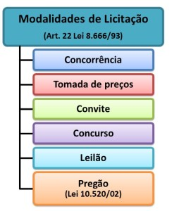

Slide 6
Concorrência: é a modalidade que se realiza com ampla publicidade para assegurar a participação de quaisquer interessados que preencham os requisitos previstos no edital. É obrigatória para:
Obras e serviços de engenharia: valor acima de 1.500.000 reais (3,3 milhões – atualização pelo Decreto 9.412/2018)
Compras e demais serviços: valor acima de 650.000 reais (1.430.000 reais – atualização pelo Decreto 9.412/2018)
Tomada de preços: é a modalidade realizada entre interessados devidamente cadastrados ou que preencham os requisitos para cadastramento até o terceiro dia anterior à data do recebimento das propostas, observada a qualificação.
Obras e serviços de engenharia: valor entre 150.000 e 1.500.000 (entre 330.000 e 3,3 milhões – atualização pelo Decreto 9.412/2018)
Compras e demais serviços: valor entre 80.000 e 650.000 (entre 176.000 e 1.430.000 – atualização pelo Decreto 9.412/2018)

Slide 7
Justificativa para o uso de Decreto para atualizar os valores da Lei:
Primeira redação: Art. 120. Os valores fixados por esta lei serão automaticamente corrigidos na mesma periodicidade e proporção da variação do Índice Nacional de Preços ao Consumidor (INPC), com base no índice do mês de dezembro de 1991 (Redação original)
Segunda redação: Art. 120. Os valores fixados por esta lei serão automaticamente corrigidos na mesma periodicidade e proporção da variação do Índice Geral de Preços do Mercado (IGP-M), com base no índice do mês de dezembro de 1991. (Redação dada pela Lei nº 8.883, de 1994) Parágrafo único. O Poder Executivo Federal fará publicar no Diário Oficial da União os novos valores oficialmente vigentes por ocasião de cada evento citado no caput deste artigo, desprezando-se as frações inferiores a Cr$ 1.000,00 (um mil cruzeiros). Parágrafo único. O Poder Executivo Federal fará publicar no Diário Oficial da União os novos valores oficialmente vigentes por ocasião de cada evento citado no "caput" deste artigo, desprezando-se as frações inferiores a Cr$ 1,00 (hum cruzeiro real). (Redação dada pela Lei nº 8.883, de 1994)
Redação atual: Art. 120. Os valores fixados por esta Lei poderão ser anualmente revistos pelo Poder Executivo Federal, que os fará publicar no Diário Oficial da União, observando como limite superior a variação geral dos preços do mercado, no período. (Redação dada pela Lei nº 9.648, de 1998)
Obs. Isso só foi feito em 2018, após 20 anos.

Slide 8
Convite: é a modalidade de licitação entre, no mínimo, três interessados do ramo pertinente a seu objeto, cadastrados ou não, escolhidos e convidados pela unidade administrativa ou os que estiverem cadastrados na correspondente especialidade e manifestarem seu interesse com antecedência de 24 horas da apresentação das propostas. A convocação se faz por escrito, com antecedência de 5 dias úteis, por meio da carta-convite.
Obras e serviços de engenharia: valor até 150.000 (330.000 – atualização pelo Decreto 9.412/2018)
Compras e demais serviços: valor até 80.000 (176.000 – atualização pelo Decreto 9.412/2018)
Concurso: é a modalidade entre quaisquer interessados para escolha de trabalho técnico, científico ou artístico, mediante a instituição de prêmio ou remuneração aos vencedores.

Slide 9
Leilão: é a modalidade entre quaisquer interessados para a venda de bens móveis inservíveis para a Administração ou de produtos legalmente apreendidos ou penhorados, ou para a alienação de bens imóveis cuja aquisição haja derivado de procedimentos judiciais ou de dação em pagamento, a quem possa oferecer o maior lance, igual ou superior ao da avaliação.
Pregão: é a modalidade para aquisição de bens e serviços comuns, qualquer que seja o valor estimado da contratação, em que a disputa pelo fornecimento é feita por meio de propostas e lances em sessão pública. O parágrafo 1º do art. 2º da Lei nº 10.520/2002 permite que o pregão seja realizado por meio da utilização de recursos de tecnologia de informação (trata-se do chamado pregão eletrônico).

Slide 10
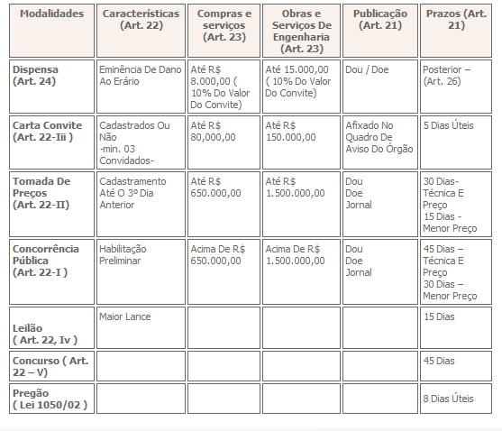

Slide 12
Procedimento: é mais complexo na concorrência, tendo em vista o maior vulto dos contratos a serem celebrados. O procedimento da licitação fica a cargo de uma Comissão, permanente ou especial, composta de, pelo menos, três membros, sendo pelo menos dois deles servidores qualificados pertencentes aos quadros permanentes dos órgãos da Administração responsáveis pela licitação. Compreende as seguintes fases:
1 – Edital: é o ato pelo qual a Administração faz uma oferta de contrato a todos os interessados que atendam às exigências dele estabelecidas.
2 - Habilitação: nessa fase há a abertura dos envelopes “documentação” e sua apreciação. Os documentos exigíveis para a habilitação estão indicados no art. 27 da Lei nº 8.666/93 e somente podem referir-se à habilitação jurídica, qualificação técnica, qualificação econômico-financeira, regularidade fiscal e cumprimento do disposto no inciso XXXIII do art. 7º da Constituição Federal (“proibição de trabalho noturno...”).

Slide 13
3 – Classificação: a Administração faz o julgamento das propostas, classificando-as pela ordem de preferência. Esse julgamento deve ser objetivo e realizado de acordo com os tipos de licitação: I – a de menor preço; II – a de melhor técnica; III – a de técnica e preço; IV – a de maior lance ou oferta.
4 – Homologação: equivale à aprovação do procedimento, é precedida do exame dos atos que o integraram pela autoridade competente.
5 – Adjudicação: ato pelo qual a Administração, pela mesma autoridade competente para homologar, atribui ao vencedor o objeto da licitação. É ato declaratório que não se confunde com a celebração do contrato.

Slide 14
Procedimento do Pregão: tem as mesmas fases das demais modalidades, com a peculiaridade de que o pregão contém uma inversão nas fases de classificação e habilitação. O julgamento e a classificação das propostas se fazem pelo critério do menor preço. Escolhida a melhor proposta, é aberto o envelope contendo apenas a documentação do licitante vencedor.
Anulação e Revogação: o art. 49 da Lei nº 8.666/93 prevê a possibilidade de revogação da licitação por interesse público decorrente de fato superveniente devidamente comprovado, pertinente e suficiente para justificar tal conduta, bem como a obrigatoriedade de sua anulação por ilegalidade, neste último caso podendo agir de ofício ou por provocação de terceiros, mediante parecer escrito e devidamente fundamentado.

Slide 15
Recursos Administrativos: expressão que designa todos os meios postos à disposição dos administrados para provocar o reexame dos atos da Administração. O art. 109 prevê os recursos administrativos cabíveis dos atos decorrentes da licitação e do contrato: recurso, representação e pedido de reconsideração.
Recurso: deve ser interposto no prazo de 5 dias úteis a contar da intimação do ato ou da lavratura da ata, nos casos de:
1 – habilitação ou inabilitação;
2 – julgamento das propostas;
3 – anulação ou revogação da licitação;
4 – indeferimento do pedido de inscrição em registro-cadastral, sua alteração ou cancelamento;
5 – rescisão do contrato (Art. 79, I);
6 – aplicação das penas de advertência, suspensão temporária ou de multa.

Slide 16
Representação: cabível nos casos em que não cabe recurso; prazo de 5 dias úteis a contar da intimação do ato.
Reconsideração: cabível com relação a ato de Ministro de Estado ou Secretário estadual ou municipal, no caso de aplicação da pena de declaração de inidoneidade para licitar ou contratar com a Administração; prazo de 10 dias úteis da intimação do ato.
Obs.: No caso de convite, os prazos para recorrer se reduzem a 2 dias úteis.

Slide 17
Chamamento público – Lei 13.019/14
Art. 2º, XII - chamamento público: procedimento destinado a selecionar organização da sociedade civil para firmar parceria por meio de termo de colaboração ou de fomento, no qual se garanta a observância dos princípios da isonomia, da legalidade, da impessoalidade, da moralidade, da igualdade, da publicidade, da probidade administrativa, da vinculação ao instrumento convocatório, do julgamento objetivo e dos que lhes são correlatos;

Slide 18
Art. 24. Exceto nas hipóteses previstas nesta Lei, a celebração de termo de colaboração ou de fomento será precedida de chamamento público voltado a selecionar organizações da sociedade civil que tornem mais eficaz a execução do objeto. (Redação dada pela Lei nº 13.204, de 2015)
Dispensa: urgência por paralisação ou iminência de paralisação de atividades de relevante interesse público, pelo prazo de até 180 dias, guerra, calamidade etc. (art. 30).
Art. 31. Será considerado inexigível o chamamento público na hipótese de inviabilidade de competição entre as organizações da sociedade civil, em razão da natureza singular do objeto da parceria ou se as metas somente puderem ser atingidas por uma entidade específica, especialmente quando: (Redação dada pela Lei nº 13.204, de 2015)
I - o objeto da parceria constituir incumbência prevista em acordo, ato ou compromisso internacional, no qual sejam indicadas as instituições que utilizarão os recursos; (Incluído pela Lei nº 13.204, de 2015)
II - a parceria decorrer de transferência para organização da sociedade civil que esteja autorizada em lei na qual seja identificada expressamente a entidade beneficiária, inclusive quando se tratar da subvenção prevista no inciso I do § 3º do art. 12 da Lei nº 4.320, de 17 de março de 1964, observado o disposto no art. 26 da Lei Complementar nº 101, de 4 de maio de 2000. (Incluído pela Lei nº 13.204, de 2015)

Slide 19
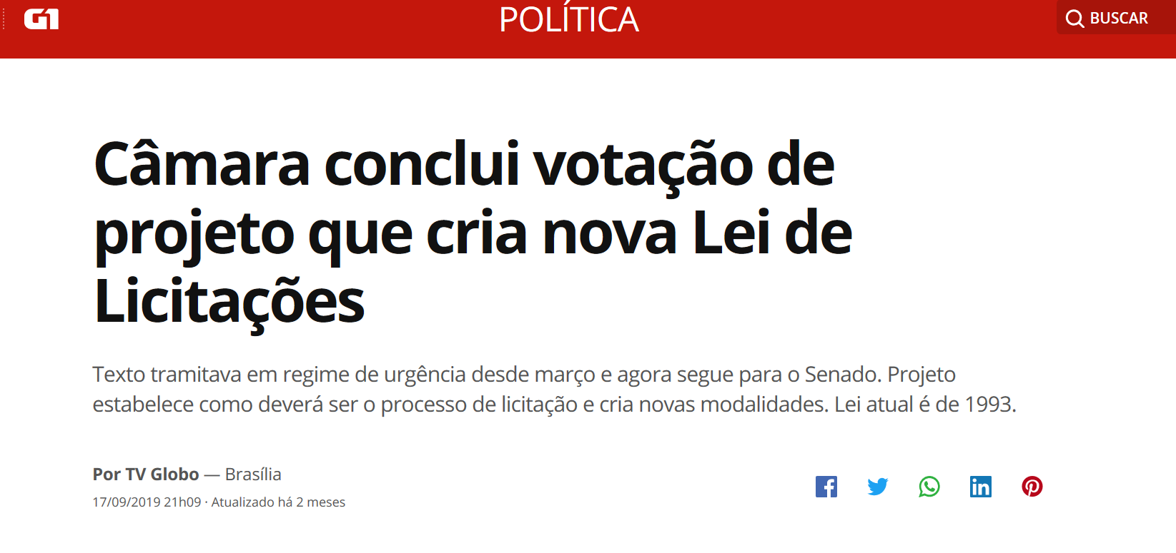
https://g1.globo.com/politica/noticia/2019/09/17/camara-conclui-votacao-de-projeto-que-cria-nova-lei-de-licitacoes.ghtml

